Slide 1
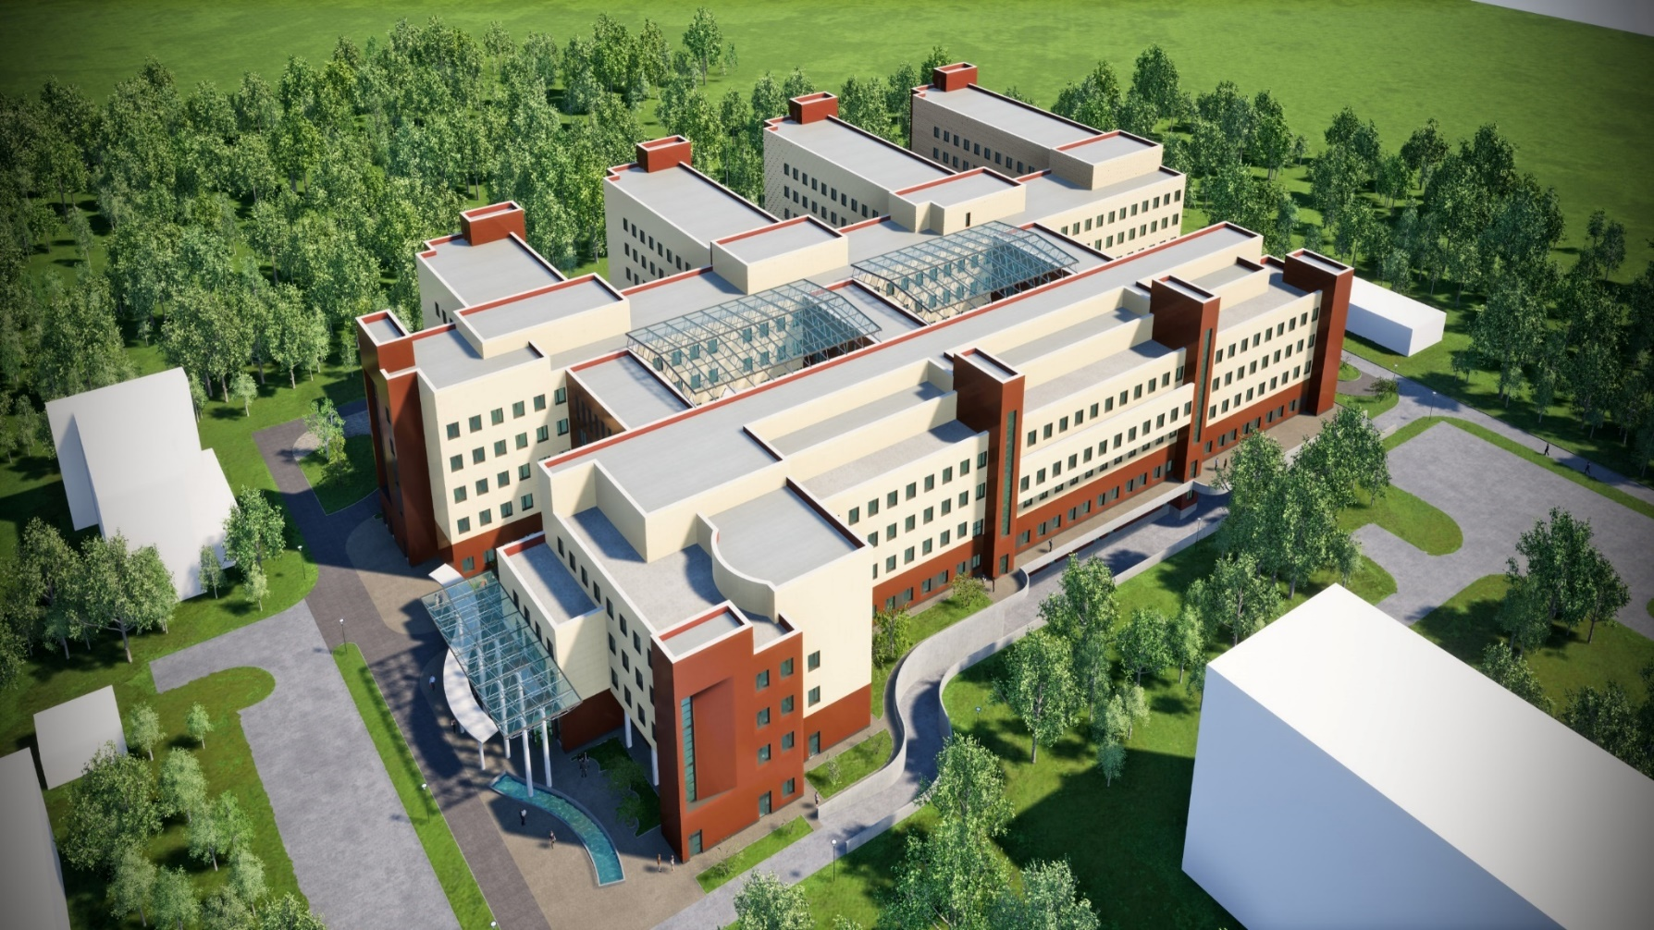
Строительство Детской областной клинической больницы
Г. ТВЕРЬ, Петербургское шоссе, 115к4

Slide 2
Технико-экономические показатели
№ п/п | Наименование | Ед. измерения | Показатели
1 | Этажность | этаж | 6 (5 надземных + 1 подземный)
2 | Площадь земельного участка | м² | 52 238,0
3 | Общая площадь здания | м² | 57 510
4 | Строительный объем | м³ | 275 157,0
5 | Мощность | ^{койко-мест} | 420
6 | Нормативная продолжительность строительства, в т. ч. подготовительный период | мес. | 36
7 | Сметная стоимость проекта | млрд руб. | 5,492 млрд.руб.
Положительное заключение по проектной документации от 6.02.19 Положительное заключение по сметной стоимости 8.05.19

Slide 3
Затраты на строительство детской областной клинической больницы в г. Твери с учетом перехода, котельной, дизель-генератора, кислородной станции и БРП. (Затраты учтенные сводным сметным расчетом (ССР), получившим положительное заключение в ФАУ "Главгосэкспертиза России" в ценах на I квартал 2019г.)
№ п/п | Наименование видов затрат | Сумма с НДС (тыс. руб.) | НДС (тыс. руб.)
1 | Строительно-монтажные работы | 3 000 622,42 | 500 103,74
2 | Внутриплощадочные и внеплощадочные инженерные сети
3 | Средства на возведение временных зданий и сооружений
4 | Инженерное оборудование | 885 542,30 | 135 264,17
5 | Медицинское оборудование | 1 350 872,00 | 509,50
6 | Прочие затраты, в том числе: | 255 341,23 | 42 556,87
6.1 | Пусконаладочные работы | 10 202,43 | 1 700,41
6.2 | Плата за подключение к сетям инженерно-технологического присоединения | 223 875,31 | 37 312,55
6.3 | Плата за выбросы загрязняющих веществ в атмосферный воздух и плата за размещение отходов | 5,79 | 0,97
6.4 | Авторский надзор за строительством 0,2% | 10 689,42 | 1 781,57
6.5 | Экспертиза проектной документации и инженерных изысканий | 3 869,32 | 644,89
7 | Резерв средств на непредвиденные работы и затраты - 2% | 113 302,32 | 18 883,72
Итого по сводному сметному расчету: |  | 5 492 377,95 | 678 434,28

Slide 4
Структура управления проектом Тип I
Правительство Тверской области
ГЕНЕРАЛЬНЫЙ ПОДРЯДЧИК
(ГК «РОСТЕХ»)
Организация строительного процесса, содержание строительной площадки
Координация деятельности субподрядчиков, контроль за выполнением работ
Оформление исполнительной документации
Закупка, поставка и монтаж оборудования
Минстрой ТО
Минздрав ТО
Минфин ТО
Государственный контракт
ДИРЕКЦИЯ (ЗАКАЗЧИК)
1) Приемка рабочей документации;
2) Контроль за соответствием объёмов, качества и стоимости СМР:
- проектной и рабочей документации;
- результатам инженерных изысканий;
- требованиям градостроительного плана земельного участка ;
- требованиям технических регламентов, соблюдением норм,
правил и технических условий выполнения и приёмки СМР;
3) Технический контроль;
4) Согласование подрядчиков и поставщиков;
5) Приемка выполненных работ по форме КС2, КС3
6) Заключение и сопровождение договоров технического присоединения с сетям.
Денежные средства
Субподрядные организации
Поставщики оборудования
Договора субподряда
Договор поставки
КС-2, КС-3 Согласование аутсорсинговой компанией
(строительный надзор)
Проектировщик
(авторский надзор)
Проектировщик
Разработка рабочей документации
Аутсорсинговая компания
(строительный надзор)

Slide 5
Структура управления проектом Тип II
ЗАКАЗЧИК
(ГК «РОСТЕХ»)
1) Приемка рабочей документации;
2) Контроль за соответствием объёмов, качества и стоимости СМР:
- проектной и рабочей документации;
- результатам инженерных изысканий;
- требованиям градостроительного плана земельного участка ;
- требованиям технических регламентов, соблюдением норм,
- правил и технических условий выполнения и приёмки СМР;
3) Технический контроль;
4) Согласование подрядчиков и поставщиков;
5) Приемка выполненных работ;
6) Заключение и сопровождение договоров технического присоединения с сетям.
Соглашение
Договор о субсидиях
Правительство Тверской области
Минстрой ТО
Минздрав ТО
Минфин ТО
Денежные средства
ДИРЕКЦИЯ (Контроль)
1) Приемка рабочей документации;
2) Контроль за соответствием объёмов, качества и стоимости СМР:
- проектной и рабочей документации;
- результатам инженерных изысканий;
- требованиям градостроительного плана земельного участка ;
- требованиям технических регламентов, соблюдением норм,
- правил и технических условий выполнения и приёмки СМР;
3) Технический контроль;
4) Согласование подрядчиков и поставщиков;
5) Приемка выполненных работ по форме КС2, КС3;
6) Заключение и сопровождение договоров технического присоединения с сетям.
7) Акцептование КС2, КС3
Договор генподряда
ГЕНЕРАЛЬНЫЙ ПОДРЯДЧИК
Организация строительного процесса, содержание строительной площадки
Координация деятельности субподрядчиков, контроль за выполнением работ
Оформление исполнительной документации
Закупка, поставка и монтаж оборудования , оснащение объекта
КС-2, КС-3 Согласование аутсорсинговой компанией
(строительный надзор)
Договора субподряда
Договор поставки
Проектировщик
(авторский надзор)
Аутсорсинговая компания
(строительный надзор)
Проектировщик
Разработка рабочей документации
Субподрядные организации
Поставщики оборудования

Slide 6
SWOT-анализ
Структура управления проектом | Возможность | Риск
ТИП I | Сроки - непосредственный контроль графика строительства; Деньги - контроль за рациональным использованием финансовых ресурсов (деньги=выполненный объем); Юрид. сопровод. - оперативная работа с договорами технического присоединения; Качество – контроль над проектированием, выбранными материалами и оборудованием. | Деньги, кадры - коррупциогенность (подписание невыполненных работ инженерами Дирекции); Сроки – отставание от графика в случае отказа согласования субподрядчика; Сроки – отставание от графика в случае несогласованности действий (удаленность офисов Дирекции и Генподрядчика); Сроки – отставание от графика с случае отказа от подписания КС Дирекцией Сроки – отказ от подписания контракта до корректировки проекта и увеличения стоимости
ТИП II | Деньги - возможность использования оборотных средств Ростеха; Сроки - опыт реализации подобных объектов; Деньги - сокращение расходов на дирекцию; Качество – контроль над проектированием; Деньги – содействие в получении дополнительного финансирования (предоставление обоснования - «технический и ценовой аудит проекта»); Сроки – параллельное строительство и корректировка проекта. | Деньги - раздувание смет по материалам и обор.; Деньги - влияние иной деятельности заказчика на строительство больницы (перетекание финансовых и строительных ресурсов, напр., Иркутская обл.); Деньги - расходы на дополнительную структуру (услуги тех.заказчика); Деньги, кадры - подписание невыполненных работ; Качество – отсутствие контроля над проектированием, выбранными материалами и оборудованием; Юридическое сопровождение - отсутствие контроля над субподрядными организациями со стороны Правительства ТО.

Slide 7
Анализ изменения стоимость строительства, тыс. руб.
 | Первоначальная стоимость от Проектировщика до захода в ФАУ "ГлавГосЭкспертиза" | Стоимость указанная в положительном заключении ФАУ "ГлавГосЭкспертиза" |  |  | Стоимость предлагаемая Ростехом |  |  | Сравнение первоначальной стоимости Проектировщика и РОСТЕХА
 | тыс.руб. | тыс.руб. | занижено на |  | тыс.руб. | повышение на |  | тыс.руб. | %
СМР, без оборудования | 3 712 977,4 | 3 000 622,4 | - 712 355,0 | -19% | 3 276 582,4 | 275 960,0 | 9% | - 436 395,0 | -12%
Инженерное оборудование | 1 483 739,9 | 914 301,0 | - 569 438,9 | -38% | 1 764 313,6 | 850 012,6 | 93% | 280 573,7 | 19%
Медицинское оборудование и ТХ | 2 466 537,4 | 1 322 113,3 | - 1 144 424,1 | -46% | 2 200 000,0 | 877 886,7 | 66% | - 266 537,4 | -11%
Итого | 7 663 254,7 | 5 237 036,7 | -2 426 218,0 | -32% | 7 240 896,0 | 2 003 859,2 | 38% | - 422 358,8 | -6%

Slide 8
Результаты анализа проектно-сметной документации
Вопросы ГК «Ростех» и Дирекции | Ответственный за недочет | Дополнительные расходы | Позиция Правительства Тверской области | Предложение
Неучтенные сметой СМР и материалы (фасады, различные работы и материалы) | Проектировщик | +166 508,00 | Принимается | Учесть при корректировке проекта с подбором оптимальных по стоимости материалов
Заниженная стоимость СМР и материалов в сметах | Проектировщик, Минстрой, Тверьоблстройзаказчик, Дирекция | ±277 685,00 | Не принимается | Учесть при корректировке проекта с подбором оптимальных по стоимости материалов
Заниженная стоимость инж. оборудования | Проектировщик, Минстрой, Тверьоблстройзаказчик, Дирекция | ±404 326,00 | Не принимается | Учесть при корректировке проекта с подбором оптимальных по стоимости материалов Подбор оптимальных решений в части источников холодоснабжения и системы вентиляции
Неучтенное сметой тех. оборудование (мебель, оснащение) | Проектировщик, Главгосэкспертиза | +150 000,00 | Принимается | Финансировать из других программ Минздрава ТО с подбором оптимальных по стоимости оборудования
Заниженная стоимость мед. оборудования | Проектировщик, Минстрой, Тверьоблстройзаказчик, Дирекция | +751 000,00 | Принимается | Учесть при корректировке проекта с подбором оптимальных по стоимости материалов
Индексация стоимости по годам |  |  | Принимается | Применение индекс-дефлятора в соответствии с законодательством РФ
Итого, тыс. руб. |  | ±1 749 519,00

Slide 9
Варианты решения проблемы несоответствия реальной стоимости и планируемых средств
№ | Решение | Последовательность действий | Ориентировочные сроки
1 | Увеличение сметной стоимости за счет дополнительного финансирования из ФБ (объем финансирования 5,492 млрд.руб + 1,748 млрд.руб.) | Выполнение технического и ценового аудита от Ростеха с обоснованием дополнительного объема работ и стоимости Распоряжение ПРФ по единому поставщику и заключение соглашения, гос.контракта Начало строительства (земл.работы+каркас – 0,850 млрд.р.) Корректировка проектно-сметной документации + раб.док. Экспертиза проектно-сметной документации Получение доп.финансирования из ФБ (+ 1,748 млрд.руб.) Доп.соглашение об добавлении неучтенных в проекте работ, оборудования и их стоимости Ввод в эксплуатацию | до 15.08.19 до 15.09.19 с 01.10.19 до 15.11.19 до 01.04.20 до 01.05.20 до 01.06.20 до 01.10.22
2 | Уменьшение сметной стоимости за счет сокращения количества мест с 420 до 350 (объем финансирования в 5,492 млрд.руб) | Корректировка проектно-сметной документации +раб.док. Экспертиза проектно-сметной документации Распоряжение ПРФ по единому поставщику и заключение соглашения, гос.контракта Начало строительства Ввод в эксплуатацию | до 30.12.19 до 01.06.20 до 01.07.20 до 01.08.20 до 01.08.23

Slide 10
Варианты решения проблемы несоответствия реальной стоимости и планируемых средств
№ | Решение | Последовательность действий | Ориентировочные сроки
3 | Строительство и закупка мед.оборудования из разных программ финансирования (объем финансирования в 5,492 млрд.руб) | Распоряжение ПРФ по единому поставщику и заключение соглашения, гос.контракта Начало строительства (земл.работы+каркас – 0,850 млрд.р.) Корректировка проектно-сметной документации в части: - стоимости неучтенных работ и материалов (0,848 млрд.руб); - формирования перечня необходимого мед.оборудования в рамках ранее запланированной суммы расходов 1,35–0,848=0,5 млрд.р. +раб.док. Экспертиза проектно-сметной документации Доп.соглашение об добавлении неучтенных в проекте работ, оборудования и их стоимости Закупка мед.оборудования (1,7 млрд.р. в рамках других программ Минздрава ТО) Ввод в эксплуатацию | до 01.09.19 до 01.10.19 до 15.11.19 до 01.04.20 до 01.05.20 до 01.04.22 до 01.10.22
4 | Заключение между Ростехом и Правительством Тверской области договора концессии (Петропавл.-Камчатский – строительство за счет средств Ростеха (кредит) возврат в течении 5 лет 12 млрд.=6,0 ФБ+3,0 Фонда развития ДВ+3,0 ОМС) | Распоряжение ПРФ по единому поставщику и заключение договора концессии Начало строительства (земл.работы+каркас – 0,850 млрд.р.) Корректировка проектно-сметной документации + раб.док. Экспертиза проектно-сметной документации Заключение соглашения между Ростехом и Здравоохранением о дополнительном финансировании (+1,748 млрд.руб.) Доп.соглашение об добавлении неучтенных в проекте работ, оборудования и их стоимости Ввод в эксплуатацию | до 01.09.19 до 01.10.19 до 15.11.19 до 01.04.19 до 01.06.19 до 15.06.19 до 01.10.22

Slide 11
Основные определения ГК «РОСТЕХ»
Структура управления проектом – Тип II
Возможность приступать к СМР после корректировки проекта и прохождения экспертизы (III-IV квартал 2020 года), сдача объекта в 2023 году
Требуется дополнительное финансирование (+1,9 млрд)
Приоритетная форма реализации объекта – концессионное соглашение

Slide 12
Анализ стоимости разработки проекта (необходимо учитывать, что используется проект повторного применения!)
Виды работ | Норматив стоимости | Расчет Правительства Тверской области | Расчет Проектировщика
Разработка проекта стадии "П" с защитой в экспертизе |  | 15 000 000,00 | 15 000 000,00
Разработка проекта стадии "П" - дополнительные работы |  | 5 481 996,00 | 21 966 300,00
Итого проектная документация | 40% | 20 481 996,00 | 36 966 300,00
Рабочая документация | 60% | 30 722 994,00 | 48 296 460,00
ИТОГО: | 100% | 51 204 990,00 | 85 262 760,00
По договору 01/18 от 15.03.2018
Стоимость из сметного расчета
Необоснованное увеличение стоимости
Разработка проекта основана на двух ранее реализованных проектах (Многопрофильная клиническая больница, п.Коммунарка, Москва + Перинатальный центр, Севастопольский бульвар, Москва (компания «ЭНКА»)
Стоимость распечатки 1 экземпляра проекта стадии «П» в копир. центре – 190 тыс.руб.

Slide 13
Учесть при корректировке проекта

Slide 15
ГКУ "Дирекция по строительству ДОКБ"

